Slide 1

1. Ôn và khởi động

Slide 2
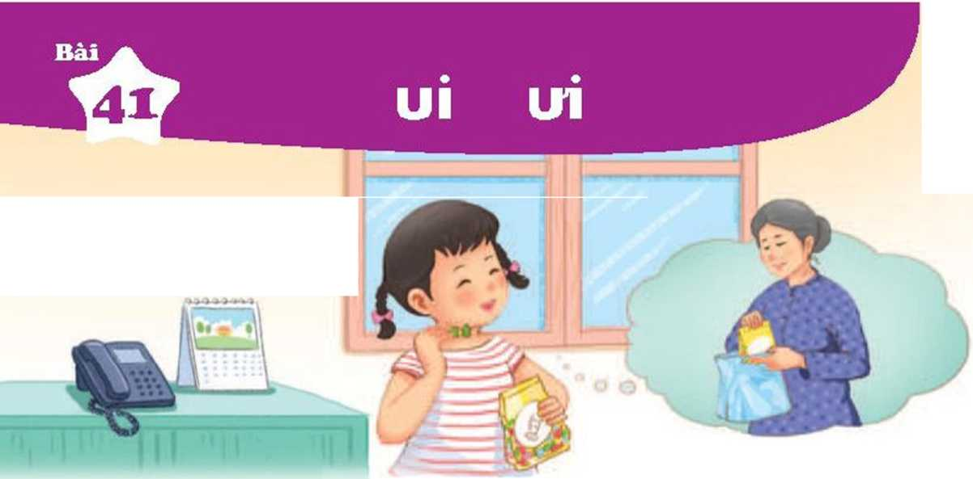
2. Nhận biết
Bà gửi cho Hà túi kẹo.

Slide 3
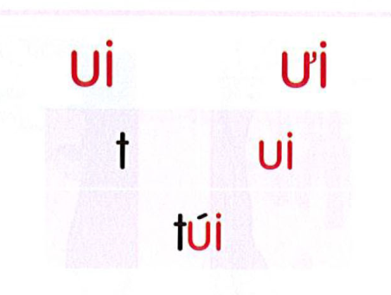


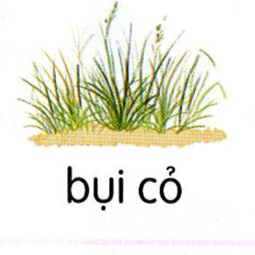
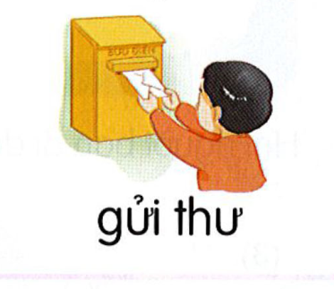
3.Đọc

Slide 4

4.Viết

Slide 5
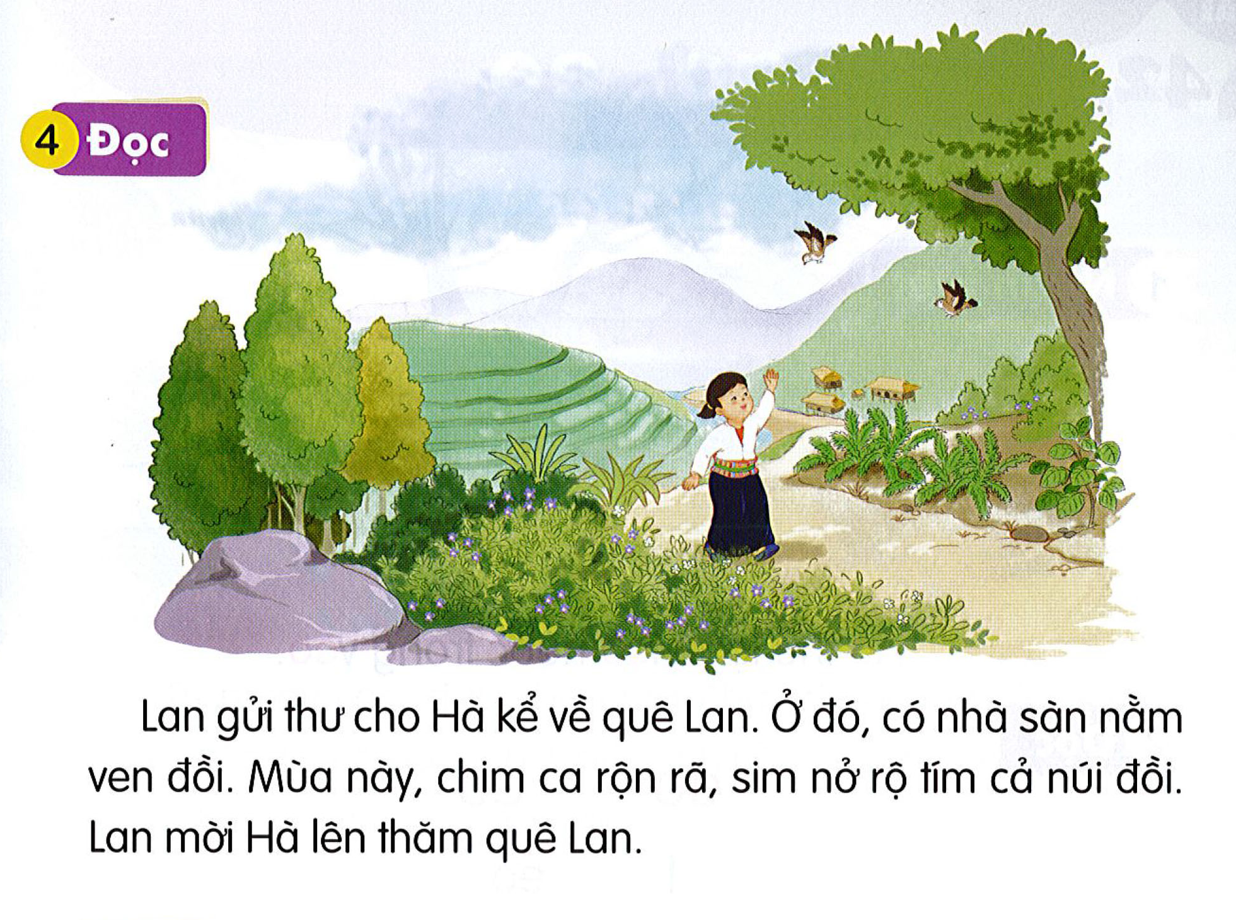
4.Đọc

Slide 6
